Slide 1
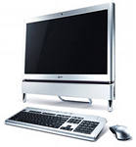
Персональный компьютер как система

Slide 2
Одним из объектов, рассматриваемых на уроках информатики, является персональный компьютер. Его можно рассматривать как систему, состоящую из подсистем :
«аппаратное обеспечение»,
«программное обеспечение»,
«информационные ресурсы».

Slide 3
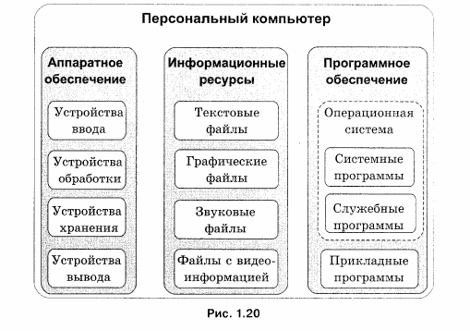

Slide 4
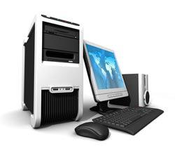
Аппаратное обеспечение
Подсистема аппаратного обеспечения выступает в качестве надсистемы для устройств ввода, обработки, хранения и вывода информации.

Slide 5
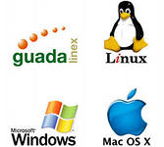
Операционная система
Операционная система — подсистема программного обеспечения и надсистема, в состав которой входят системные и служебные программы.

Slide 6
Система информационных ресурсов
Система информационных ресурсов включает в себя системы текстовых и графических файлов, звуковых файлов, файлов с видеоинформацией и т. д.
файлы
текстовые
звуковые
графические
видеофайлы

Slide 7
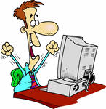
Персональный компьютер является частью системы «человек — компьютер». Средства, обеспечивающие взаимосвязь между объектами этой системы, называют интерфейсом.
Различают аппаратный, программный, аппаратно-программный и пользовательский интерфейсы.

Slide 8
Аппаратный интерфейс — взаимодействие между устройствами компьютера; обеспечивается производителями этого оборудования.
Программный интерфейс — взаимодействие (совместимость) программ между собой, а также программного обеспечения и информационных ресурсов; обеспечивается разработчиками программного обеспечения.
Аппаратно-программный и пользовательский интерфейс обеспечиваются операционной системой компьютера.

Slide 9
Аппаратно-программный интерфейс — взаимодействие аппаратного и программного обеспечения компьютера.
Пользовательский интерфейс — взаимодействие человека и компьютера. Пользовательский интерфейс на основе меню предлагает возможность выбора управляющей команды из меню (списка команд). В графическом интерфейсе компьютерные объекты представляются небольшими рисунками (значками). Нужный значок выбирают с помощью мыши. Кроме значков используются также тексты (для подсказок) и меню (для выбора команд).

Slide 10
Трехмерный интерфейс позволяет осуществлять навигацию в трехмерном компьютерном пространстве. Указав мышью на дверь виртуального музея, можно в него войти. В виртуальном зале можно оглядеться, подойти к любой картине и рассмотреть ее более подробно. Такой интерфейс имитирует реальный мир.

Slide 11
Коротко о главном
Персональный компьютер — система, включающая подсистемы аппаратного обеспечения, программного обеспечения и информационных ресурсов.
Персональный компьютер— подсистема системы «человек — компьютер». Средства, обеспечивающие взаимосвязь между объектами этой системы, называют интерфейсом.
Пользовательский интерфейс — взаимодействие человека и компьютера. Он обеспечивается операционной системой.

